Slide 1
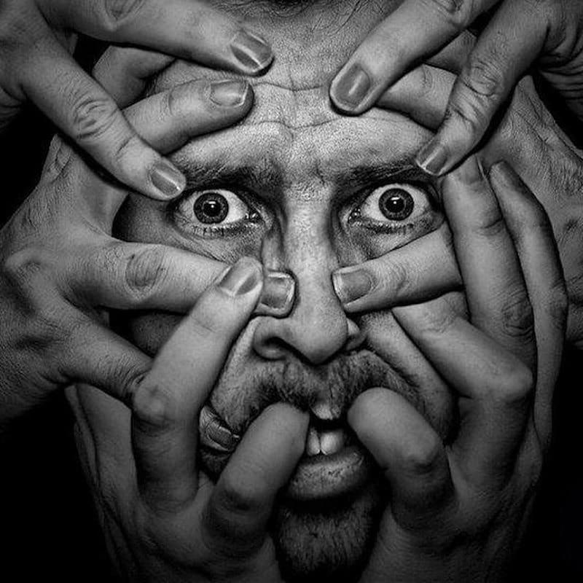
Современная диагностика шизофрении

Slide 2
Шизофрения — это хроническое заболевание, которое прогрессирует от приступа к приступу, либо протекает непрерывно. Для шизофрении характерно сочетание не соответствующих реальности идей (преследования, отравления, воздействия «инопланетянами» или «колдовством») и галлюцинаций («голосов», «видений»). Иногда болезнь внешне почти не проявляется, но человек постепенно становится безэмоциональным, черствым, теряет интерес ко всему, даже к горячо любимым занятиям, хобби.

Slide 3
Как определить шизофрению у человека?
Постоянно нарастает замкнутость, апатия (равнодушие ко всему) и недоверие к окружающим. В качестве первого проявления можно выявить тревогу при шизофрении. Эта тревога появляется без особой причины (мать постоянно переживает за ребенка, человек всё время переживает из-за работы, хотя успешен) и заполняет собой абсолютно всё. Человек не может ни о чем думать, появляются проблемы со сном. Тревога может быть симптомом невроза, поэтому важно провести дифференциальную диагностику.

Slide 4
Основные признаки шизофрении
Ставится диагноз на основании международной классификации болезней (МКБ-10). Шизофрения представлена в разделе F20. Основные критерии:
1.Открытость мыслей — их кто-то вкладывает или отнимает, окружающим известно, о чем думает человек.
2.Идеи воздействия — человек уверен, что его мыслями, поступками, движениями тела кто-то управляет, он находится во власти секретных служб, инопланетян или колдунов.
3.«Голоса» в голове или теле, которые комментируют, обсуждают поведение человека.
4.Другие нелепые идеи — о возможности управлять погодой или общаться с потусторонними силами, о родстве с известными политическими или религиозными фигурами. Содержание этих идей может быть разным, в зависимости от убеждений человека и событий в обществе.

Slide 5
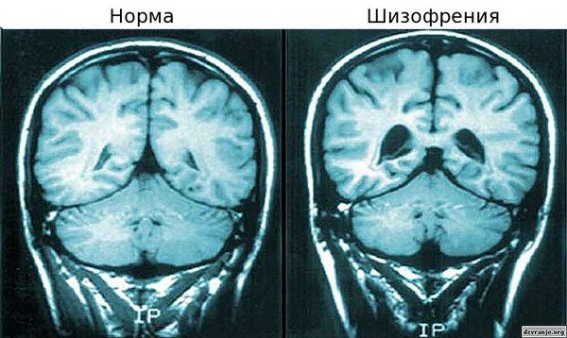
Для диагностики применяются следующие методы:
1.Клинико-анамнестическое обследование.
2.Патопсихологическое исследование.
3.Инструментальные и лабораторные методы — Нейротест и Нейрофизиологическая тест-система.

Slide 6
Клинико-анамнестическое обследование проводит психиатр на приеме. Он выявляет симптомы, явные и скрытые, фиксирует жалобы человека и уточняет причины расстройства. Хотя шизофрения начинается из-за нарушения связей между нервными клетками, внешние конфликты и тяжелые ситуации (перегрузки, стрессы) могут утяжелять болезнь и затягивать выздоровление.

Slide 7
Нейротест — это анализ определенных маркеров (показателей) воспаления в крови, уровень которых находится в прямой пропорциональности с тяжестью состояния. Для исследования необходимо несколько капель капиллярной крови (из пальца). Анализ помогает подтвердить диагноз в сомнительных случаях и показывает, насколько эффективно лечение. Так врач может при необходимости оперативно назначить другой препарат.

Slide 8
Нейрофизиологическая тест-система — это исследование реакций человека на определенные раздражители, свет и звук. По движению глаз, по скорости ответа и тому, насколько показатели человека отклоняются от нормативных, врач выносит заключение. НТС может точно подтвердить диагноз, в отличие от ЭЭГ при шизофрении.

Slide 9
Патопсихологическое исследование шизофрении. Это серия тестов на логику, внимание, память, решение задач, вопросы, которые касаются эмоциональной и волевой сферы. Оно бывает кратким и развернутым. Диагноз не ставится на основании этого исследования,но его заключение важно для дифференциальной диагностики с другими психическими заболеваниями.

Slide 10
Спасибо за внимание!

